Slide 1
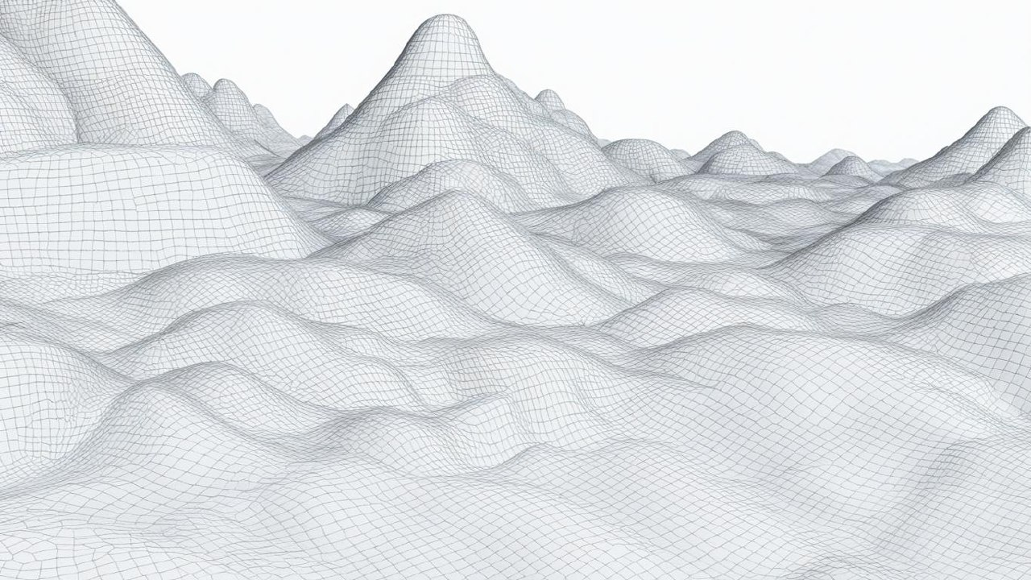

Программирование компьютерной графики с использованием OpenGL

Slide 2


Что такое OpenGL (Open Graphics Library)
Широко распространенный графический API для программирования 2D и 3D графики
Разработан в 1992 году фирмой Silicon Graphics
Выступает в качестве стандартного и стабильного API на многих программно-аппаратных платформах
Спецификация, описывающая набор функций и их точное поведение
Производители оборудования создают реализации библиотеки согласно данной спецификации
Развивается консорциумом Kronos Group

Slide 3
Достоинства
Промышленный стандарт
Стабильность
Надежность и переносимость
Масштабируемость (?)
Легкость в изучении и использовании
Хорошо документирован
Независим от языка программирования
Notes:
Промышленный стандарт
В течение многих лет экспертная комиссия по архитектуре OpenGL (OpenGL Architecture Review Board (ARB)) поддерживает данный графический API.
OpenGL, оставаясь нейтральным по отношению к различным производителям графических устройств, двигается в ногу с техническим прогрессом вбирая в себя самые лучшие достижения сегодняшнего дня
Крупнейшие производители графического аппаратного и программного обеспечения участвуют в развитии данного стандарта
Стабильность
Реализации стандарта OpenGL доступны на протяжении более 10 лет на большом количестве платформ
Добавления к спецификации стандарта строго контролируются и заранее объявляются
Сохраняется обратная совместимость – старые приложения, использующие OpenGL не станут устаревшими
Надежность и переносимость
Стандарт гарантирует получение одинакового визуального результата на различных OpenGL-совместимых платформах
Современность
Благодаря механизму расширений OpenGL, производители железа могут предоставлять разработчикам ПО API к самым последним из имеющихся достижений
Самые лучшие из расширений в последствии могут впоследствии войти в состав Стандарта
Масштабируемость
Приложения OpenGL могут работать как на мобильных системах, так и на персональных ЭВМ и суперкомпьютерах
Разработчики ПО могут «прицелиться» на ту или иную программно-аппаратную платформу
Легкость в изучении и использовании
API хорошо структурирован и легок в изучении (достаточно знать язык программирования Си)
Для получения результата требует написания, как правило, меньшего количества кода, нежели при использовании других API
Хорошо документирован
Программированию с использованием OpenGL посвящено много книг и статей в Интернет
Независим от языка программирования
Для OpenGL разработаны различные привязки функций OpenGL на другиеязыки программирования

Slide 4
Конкуренты
Direct3D (Windows)
Metal (Apple)
Vulkan (Cross-Platform)
WebGL
WebGPU

Slide 5
Базовые возможности
Рисование геометрических примитивов (точки, линии, многоугольники)
Рисование сложных объектов реализуется силами программиста либо сторонними библиотеками
Работа с растровыми примитивами
Цветовые режимы RGBA / Index
Видовые и модельные преобразования
Прозрачность
Удаление невидимых линий и поверхностей
B-сплайны
Наложение текстуры
Интерполяция цветов, Anti-aliasing, туман
Использование списков изображений (display lists)

Slide 6
Основы
Ориентированность главным образом на построение изображения в буфере кадра (Frame Buffer) и чтение из него
Основное назначение OpenGL - интерактивная визуализация трехмерных сцен
Notes:
Ориентированность на построение изображения в буфере кадра (Frame Buffer)
Библиотека OpenGL предназначена исключительно для рендеринга в буфер экрана (Frame Buffer) и для чтения значений пикселей из буфера кадра
Поддержка мыши и других периферийных устройств находится вне компетенции OpenGL. Программисту приходится полагаться на другие механизмы и API получения пользовательского ввода
Основное назначение OpenGL - интерактивная визуализация трехмерных моделей
Наиболее ярко OpenGL проявляет свои возможности при визуализации изображений сложных 3D-сцен
Унифицированный подход к построению изображений позволяет OpenGL строить и двухмерные изображения

Slide 7
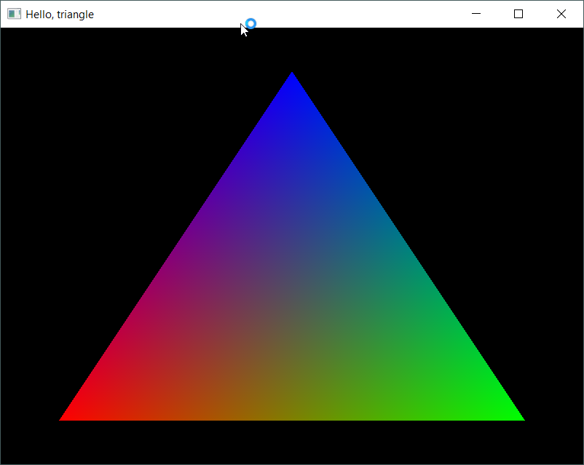
Hello world triangle

Slide 8
Рисование кадра
1
void Draw(int width, int height)
{
glClearColor(0.0, 0.0, 0.0, 1.0);
glClear(GL_COLOR_BUFFER_BIT);
glViewport(0, 0, width, height);
glBegin(GL_TRIANGLES);
glColor3f(1.0f, 0.0f, 0.0f);
glVertex2f(-0.8f, -0.8f);
glColor3f(0.0f, 1.0f, 0.0f);
glVertex2f(0.8f, -0.8f);
glColor3f(0.0f, 0.0f, 1.0f);
glVertex2f(0.0f, 0.8f);
glEnd();
}
-1
1
-1

Slide 9
Порт просмотра (View Port)
Задаёт прямоугольную область, в которую выводятся примитивы
Задаётся командой glViewPort
Части примитивов, выходящие за пределы порта просмотра, обрезаются

Slide 10
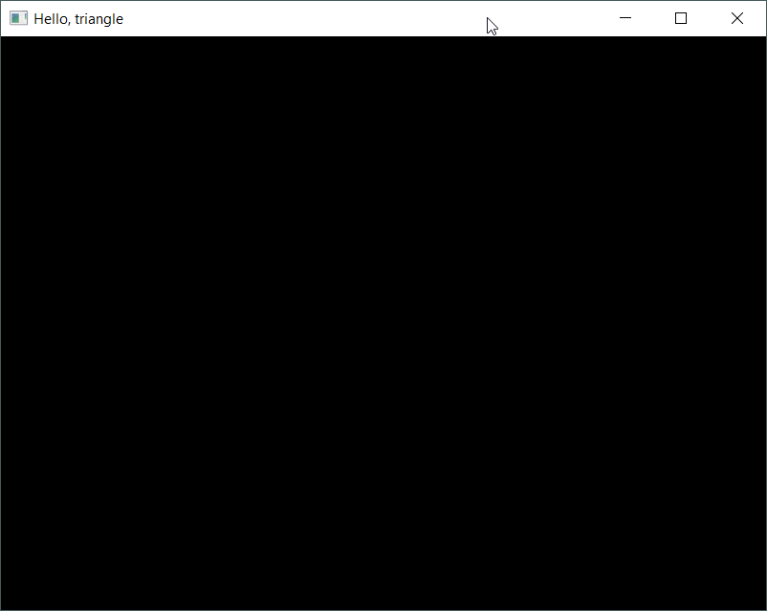
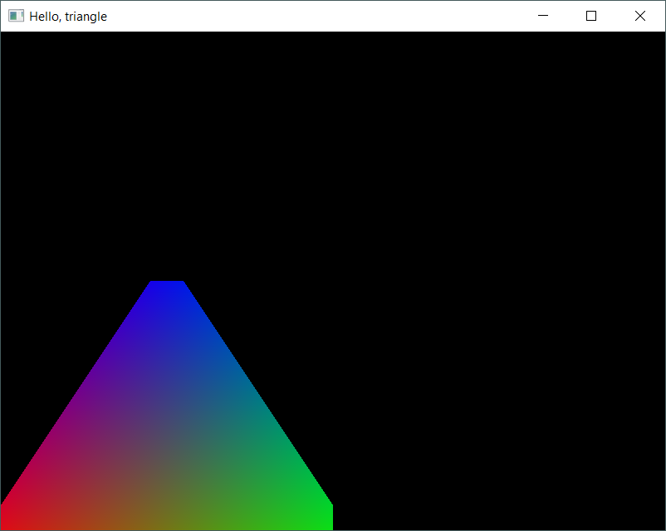
Настраиваем порт просмотра
void Draw(int width, int height)
{
glClearColor(0.0, 0.0, 0.0, 1.0);
glClear(GL_COLOR_BUFFER_BIT);
glViewport(0, 0, width / 2, height / 2);
glBegin(GL_TRIANGLES);
glColor3f(1.0f, 0.0f, 0.0f);
glVertex2f(-1.2f, -1.2f);
glColor3f(0.0f, 1.0f, 0.0f);
glVertex2f(1.2f, -1.2f);
glColor3f(0.0f, 0.0f, 1.0f);
glVertex2f(0.0f, 1.2f);
glEnd();
}

Slide 11
Связь с оконной системой
OpenGL – кроссплатформенная библиотека для вывода графики в буфер кадра (frame buffer)
На экране буфер кадр отображает оконная подсистема
В каждой ОС есть свои функции
Есть кроссплатформенные библиотеки
SDL - https://www.libsdl.org/
GLFW - https://www.glfw.org/
GLUT - https://www.opengl.org/resources/libraries/glut/

Slide 12
Инициализация и деинициализация GLFW
class GLFWInitializer final
{
public:
GLFWInitializer()
{
if (!glfwInit())
throw std::runtime_error("Failed to initialize GLFW");
}
GLFWInitializer(const GLFWInitializer&) = delete;
GLFWInitializer& operator=(const GLFWInitializer&) = delete;
~GLFWInitializer()
{
glfwTerminate();
}
};

Slide 13
Создание и разрушение окна
class BaseWindow
{
public:
BaseWindow(int w, int h, const char* title)
: m_window{ CreateWindow(w, h, title) }
{
if (!m_window)
throw std::runtime_error("Failed to create window");
}
BaseWindow(const BaseWindow&) = delete;
BaseWindow& operator=(const BaseWindow&) = delete;
virtual ~BaseWindow()
{
glfwDestroyWindow(m_window);
}

Slide 14
Цикл работы с окном
void Run()
{
glfwMakeContextCurrent(m_window);
while (!glfwWindowShouldClose(m_window))
{
int w, h;
glfwGetFramebufferSize(m_window, &w, &h);
Draw(w, h);
glfwSwapBuffers(m_window);
glfwPollEvents();
}
}
private:
virtual void Draw(int width, int height) = 0;
static GLFWwindow* CreateWindow(int w, int h, const char* title)
{
return glfwCreateWindow(w, h, title, nullptr, nullptr);
}
GLFWwindow* m_window;
};

Slide 15
RAII-обёртка над GLFW-окном
using GLFWwindowPtr = std::unique_ptr<GLFWwindow, decltype([](GLFWwindow* w) {
if (w)
glfwDestroyWindow(w);
})>;
class BaseWindow {
public:
BaseWindow(int w, int h, const char* title): m_window{ CreateWindow(w, h, title) }
{ … }
virtual ~BaseWindow() = default; private:
…
static GLFWwindowPtr CreateWindow(int w, int h, const char* title) {
return GLFWwindowPtr{ glfwCreateWindow(w, h, title, nullptr, nullptr) };
}
GLFWwindowPtr m_window;
};

Slide 16
Обработка событий
Функцией glfwSetWindowUserPointer сохранияем в окне указатель на экземпляр класса
В обработчике callback-а функцией glfwGetWindowUserPointer извлекаем этот указатель из окна, преобразовываем к нужному типу и вызываем метод класса

Slide 17
BaseWindow(int w, int h, const char* title)
: m_window{ CreateWindow(w, h, title) } {
…
glfwSetWindowUserPointer(m_window, this);
glfwSetWindowRefreshCallback(m_window, &BaseWindow::RefreshCallback);
glfwSetCursorPosCallback(m_window, &BaseWindow::CursorPosCallback);
}
private:
virtual void OnRefresh() {}
virtual void OnCursorPos([[maybe_unused]] double x, [[maybe_unused]] double y) { }
static BaseWindow* GetInstance(GLFWwindow* window) {
return static_cast<BaseWindow*>(glfwGetWindowUserPointer(window));
}
static void RefreshCallback(GLFWwindow* window) {
if (auto instance = GetInstance(window)) instance->OnRefresh();
}
static void CursorPosCallback(GLFWwindow* window, double x, double y) {
if (auto instance = GetInstance(window)) instance->OnCursorPos(x, y);
}

Slide 18
Назначение библиотеки OpenGL
Рисует графические примитивы в различных режимах
Точки, отрезки прямых, треугольники
Для управления рисованием служат функции OpenGL
GL/gl.h

Slide 19
Примитивы OpenGL
Примитив – это фигура (точка, линия, многоугольник, прямоугольник пикселей, или битовый массив)
Из примитивов строятся геометрические объекты любой степени сложности
Чтобы задать примитив задаётся группа из одной или нескольких вершин, с каждой из которых ассоциирован определенный набор атрибутов

Slide 20
Типы геометрических примитивов OpenGL
0
3
1
4
1
0
4
3
0
5
2
1
0
2
1
8
5
5
3
3
4
0
3
2
1
2
2
GL_LINES
7
6
GL_LINE_STRIP
GL_LINE_LOOP
GL_POINTS
GL_TRIANGLES
0
1
5
0
2
1
0
0
4
1
3
3
4
4
3
7
2
5
2
2
0
5
4
3
1
6
7
GL_POLYGON
2
GL_QUADS
6
3
1
4
GL_TRIANGLE_FAN
GL_QUAD_STRIP
5
GL_TRIANGLE_STRIP
*Убран в версии 3.0

Slide 21
Атрибуты вершин
Задают набор свойств, ассоциированных с вершиной:
Положение в пространстве
Цвет
Нормаль к поверхности в вершине
Координаты в текстуре
Можно объявлять пользовательские атрибуты вершин и использовать в шейдерах

Slide 22
Рисование примитивов
Группа однотипных примитивов определяются путем объявления их вершин внутри командных скобок glBegin/glEnd
void glBegin(GLenum mode)
void glEnd()
mode – тип примитивов
glBegin(GL_TRIANGLES);
glColor3f(1.0f, 0.0f, 0.0f);
glVertex2f(-0.8f, -0.8f);
glColor3f(0.0f, 1.0f, 0.0f);
glVertex2f(0.8f, -0.8f);
glColor3f(0.0f, 0.0f, 1.0f);
glVertex2f(0.0f, 0.8f);
glEnd();

Slide 23
Примитивы OpenGL
Вершины внутри группы примитивов обрабатываются независимо друг от друга
При отсечении примитивов могут создаваться дополнительные вершины
Значения атрибутов интерполируются с учётом перспективы

Slide 24
Отсечение примитивов
0
2
1
Плоскость отсечения

Slide 25
Команды OpenGL
Команда – вызов определенной функции библиотеки
Команды всегда выполняются последовательно
Команды могут буферизироваться драйвером
glFlush() запускает выполнение команд в буфере
glFinish() = glFlush() + ожидание выполнения
Данные для выполнения команды извлекаются во время её вызова
Актуально при передаче массивов в качестве аргументов команд
Notes:
Прило

Slide 26
Пример: рисование линий
// Рисуем синусоиду
glBegin(GL_LINE_STRIP);
for (int pnt = 0;
pnt < CURVE_LENGTH;
++pnt, angleX += CURVE_STEP_X, angleY += CURVE_STEP_Y)
{
glColor3f(
0.5f + 0.5f * sinf(angleX),
0.5f + 0.5f * cosf(angleY),
0.5f + 0.5f * sinf(angleX + angleY));
glVertex2f(cosf(angleX), sinf(angleY));
}
glEnd();
}

Slide 27
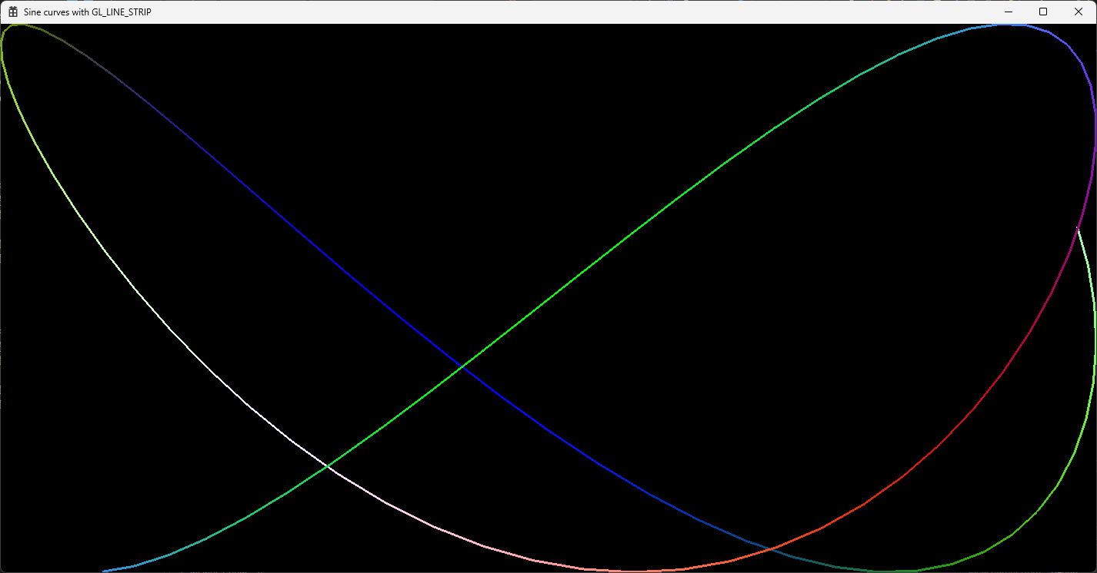
Результат

Slide 28
Клиент-серверная интерпретация команд
Приложение (Клиент) вызывает команды, обрабатываемые OpenGL (Сервер)
Сетевая прозрачность
Сервер может работать с несколькими различными контекстами
Контекст хранит состояние OpenGL
Команды в один момент времени работают с текущим контекстом
Клиент может переключаться с одного контекста на другой при помощи специальных команд
Notes:
Приложение (Клиент) вызывает команды, обрабатываемые OpenGL (Сервер)
В роли Сервера может выступать драйвер видеокарты, а может и суперкомпьютер в сети
Сетевая прозрачность
Сервер может быть расположен как на локальном, так и на другом компьютере в сети
Работа с сервером происходит полностью прозрачно для приложения
Работа с различными контекстами.
Сервер может поддерживать несколько контекстов, в которых инкапсулируется состояние OpenGL.
Клиент может выбрать один из контекстов на сервере (подключиться к контексту).
Вызов команд при невыбранном контексте приводит к неопределенному поведению

Slide 29
Низкоуровневый доступ
OpenGL предоставляет доступ к низкоуровневым графическим операциям
Изменить режим
Установить заданный параметр
Нарисовать группу примитивов
Описание сложных 3d и 2d-объектов и сцен – забота программиста, а не библиотеки

Slide 30
Типы данных OpenGL
OpenGL предоставляет C API
Многие функции библиотеки имеют версии для работы с разными аргументами
Имена функций используют суффиксы для указания на количество и тип аргументов
Библиотека вводит свои синонимы типов, которые могут отличаться от стандартных
Notes:
OpenGL работает с определенными типами данных
int
double
float
Размерность этих типов данных в разных системах может варьироваться
Для гарантии того, что функции OpenGL получают нужные типы данных, полезно использовать встроенные имена типов OpenGL:
GLfloat
GLdouble
Glint

Slide 31
C Type | Bitdepth | Description | Common Enum
GLboolean | 1+ | A boolean value, either GL_TRUE or GL_FALSE
GLbyte | 8 | Signed, 2's complement binary integer | GL_BYTE
GLubyte | 8 | Unsigned binary integer | GL_UNSIGNED_BYTE
GLshort | 16 | Signed, 2's complement binary integer | GL_SHORT
GLushort | 16 | Unsigned binary integer | GL_UNSIGNED_SHORT
GLint | 32 | Signed, 2's complement binary integer | GL_INT
GLuint | 32 | Unsigned binary integer | GL_UNSIGNED_INT
GLfixed | 32 | Signed, 2's complement 16.16 integer | GL_FIXED
GLint64 | 64 | Signed, 2's complement binary integer
GLuint64 | 64 | Unsigned binary integer
GLsizei | 32 | A non-negative binary integer, for sizes.
GLenum | 32 | An OpenGL enumerator value
GLintptr | ptrbits​¹ | Signed, 2's complement binary integer
GLsizeiptr | ptrbits​¹ | Non-negative binary integer size, for memory offsets and ranges
GLsync | ptrbits​¹ | Sync Object handle
GLbitfield | 32 | A bitfield value
GLhalf | 16 | An IEEE-754 floating-point value | GL_HALF_FLOAT
GLfloat | 32 | An IEEE-754 floating-point value | GL_FLOAT
GLclampf | 32 | An IEEE-754 floating-point value, clamped to the range [0,1]
GLdouble | 64 | An IEEE-754 floating-point value | GL_DOUBLE
GLclampd | 64 | An IEEE-754 floating-point value, clamped to the range [0,1]

Slide 32
Пример
void DrawDot(GLint x, GLint y)
{
glBegin(GL_POINTS);
glVertex2i(x, y);
glEnd();
}

Slide 33
Состояние OpenGL
OpenGL – конечный автомат, управляющий набором графических операций
Состояние автомата описывается множеством переменных состояния (state variables)
Текущий цвет
Текущая нормаль
Текущий размер точки
Текущие координаты текстуры и т.п.
Значения переменных состояния изменяются при помощи команд OpenGL

Slide 34
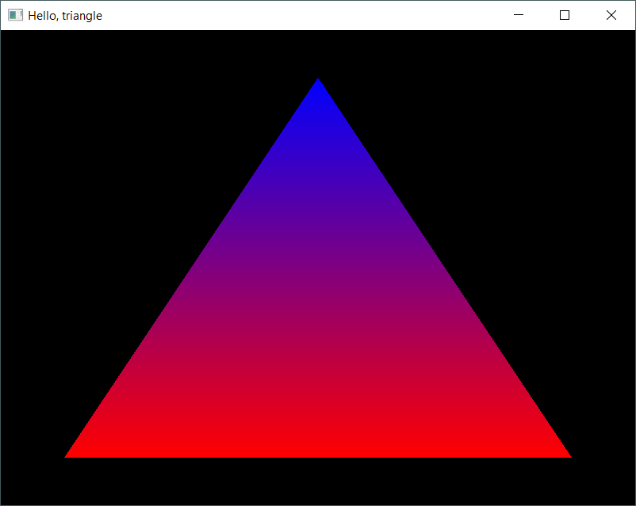
Текущий цвет вершины
void Draw(int width, int height)
{
glClearColor(0.0, 0.0, 0.0, 1.0);
glClear(GL_COLOR_BUFFER_BIT);
glViewport(0, 0, width, height);
glBegin(GL_TRIANGLES);
glColor3f(1.0f, 0.0f, 0.0f); // Red
glVertex2f(-0.8f, -0.8f);
glVertex2f(0.8f, -0.8f);
glColor3f(0.0f, 0.0f, 1.0f); // Blue
glVertex2f(0.0f, 0.8f);
glEnd();
}

Slide 35
Синтаксис команд OpenGL
Команды OpenGL – функции или процедуры
Группы команд выполняют одну операцию, однако используют разные типы и количество аргументов, например:
glVertex*
glColor*
glTranslate*

Slide 36
Форма записи команд OpenGL
Команды OpenGL имеют следующий синтаксис:
rtype CommandName[1 2 3 4][b s i f d ub us ui][v] ( [args ,] T arg1 , . . . , T argN [, args] );
rtype - тип, возвращаемый функцией OpenGL
CommandName - имя функции, например glVertex
[1 2 3 4] – количество аргументов команды, например, разрядность координатного вектора
[b s i f d ub us ui] - тип аргументов команды
[v] - если присутствует, то в качестве аргумента команды выступает указатель на массив значений

Slide 37
Суффиксы команд и типы данных аргументов
Суффикс | Тип данных | Обычный тип языков C/C++ | Тип OpenGL
b | 8-битное целое со знаком | signed char | GLbyte
s | 16-битное целое со знаком | short | GLshort
i | 32-битное целое со знаком | int или long | GLint
f | 32-битное вещественное (одинарной точности) | float | GLfloat, GLclampf
d | 64-битное вещественное (двойной точности) | double | GLdouble, GLclampd
ub | 8-битное целое без знака | unsigned char | GLubyte, GLboolean
us | 16-битное целое без знака | unsigned short | GLushort
ui | 32-битное целое без знака | unsigned int или unsigned long | GLuint, GLenum, GLbitfield

Slide 38
Примеры:
glVertex2f(GLfloat x, GLfloat y);
glNormald(GLdouble x, GLdouble y, GLdouble z);
glColor4ub(GLubyte r, GLubyte g, GLubyte b, GLubyte a);
glClearColor(GLclampf r, GLclampf g, GLclampf b, GLclampf a);
glVertex3fv(GLfloat *v);
glTranslatef(GLfloat x, GLfloat y, GLfloat z);
glFlush();
glClear(GLbitfield mask);
glScalefv(GLfloat *v);

Slide 39
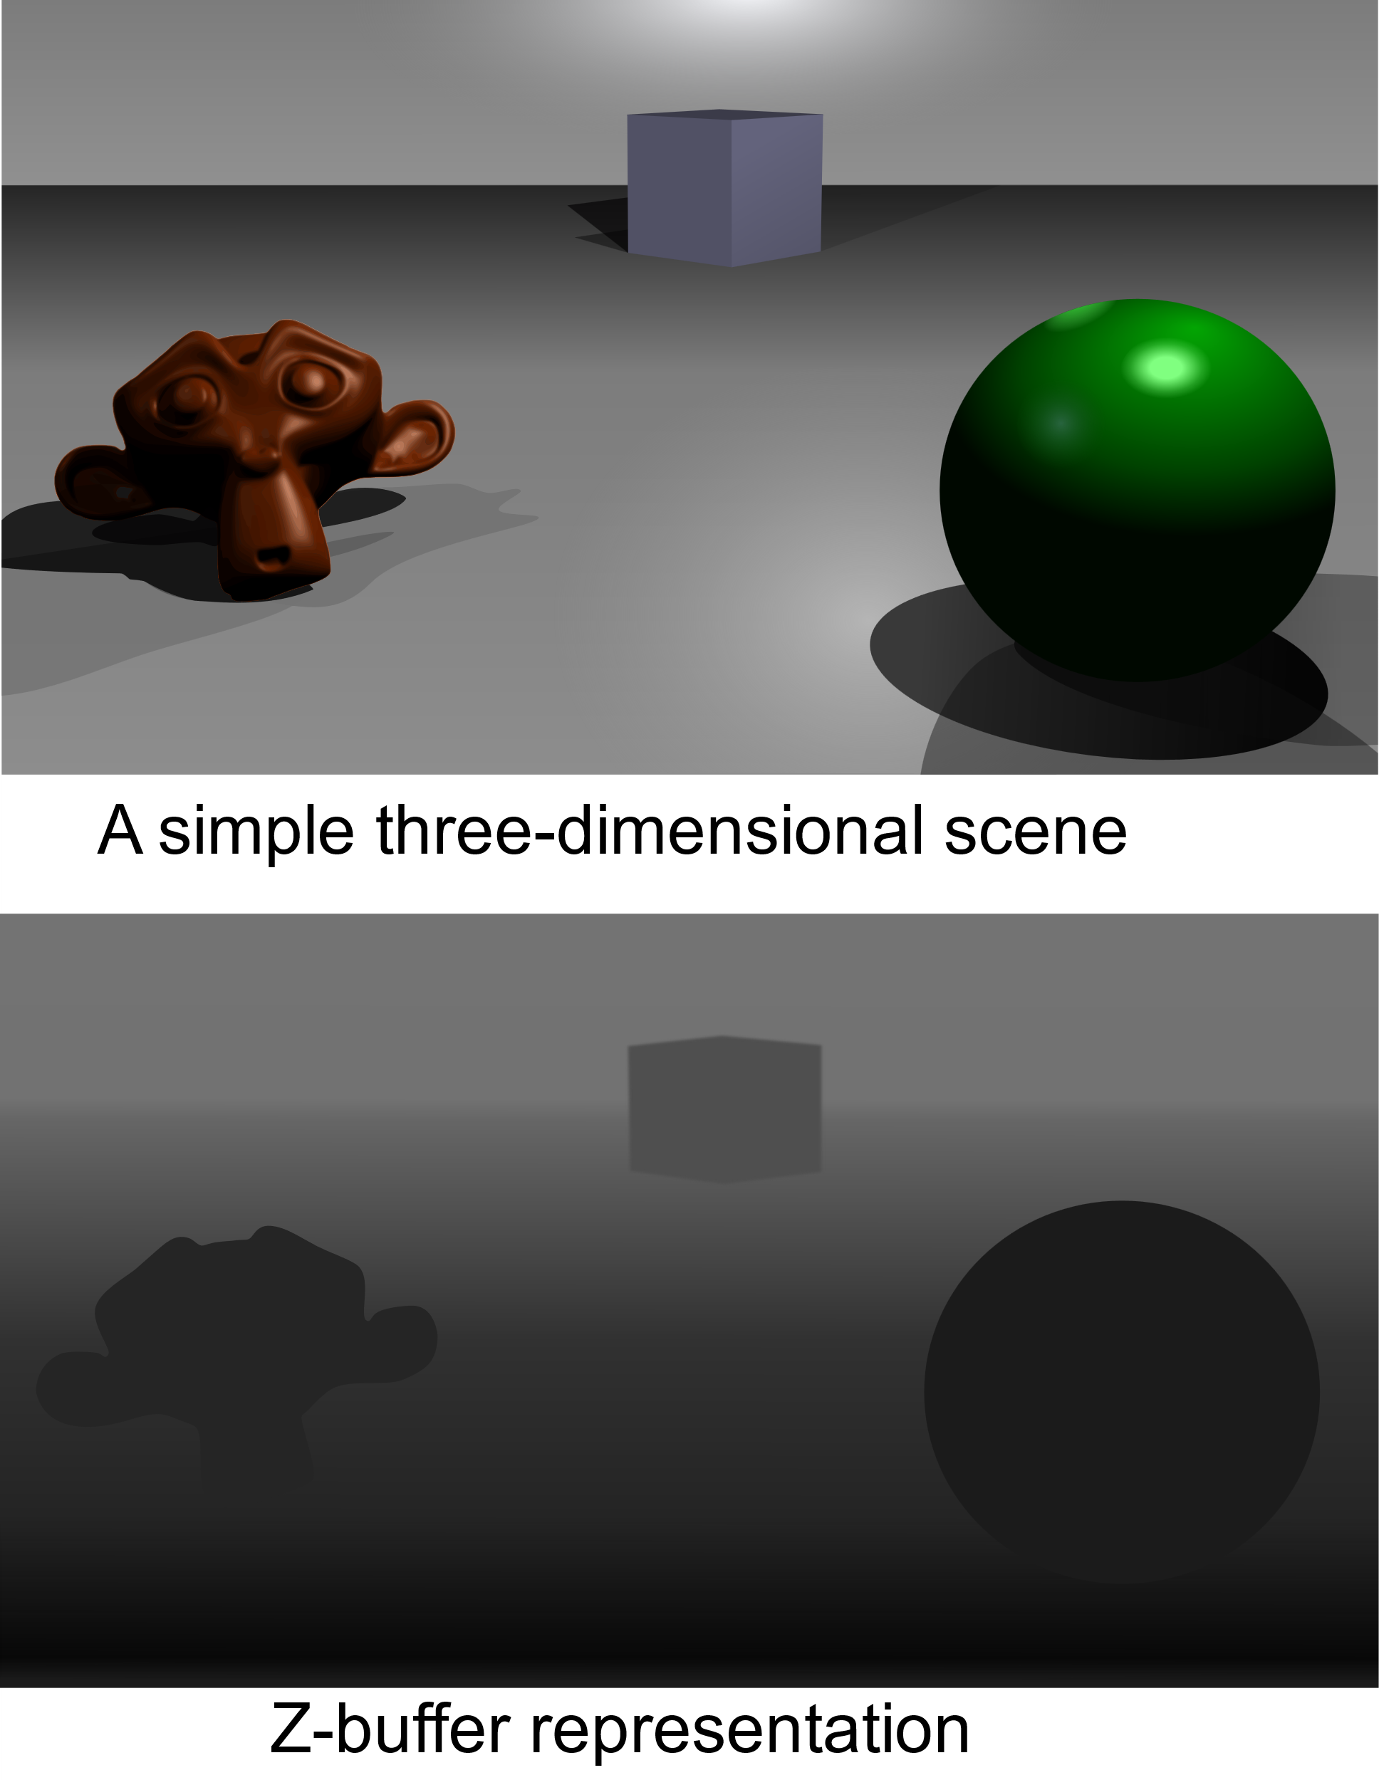
Буфер кадра OpenGL
Буфер кадра состоит из нескольких буферов, каждый из которых хранит определенную информацию о фрагментах изображения:
Буфер цвета (color buffer)
Буфер глубины (depth buffer)
Буфер трафарета (stencil buffer)

Slide 40
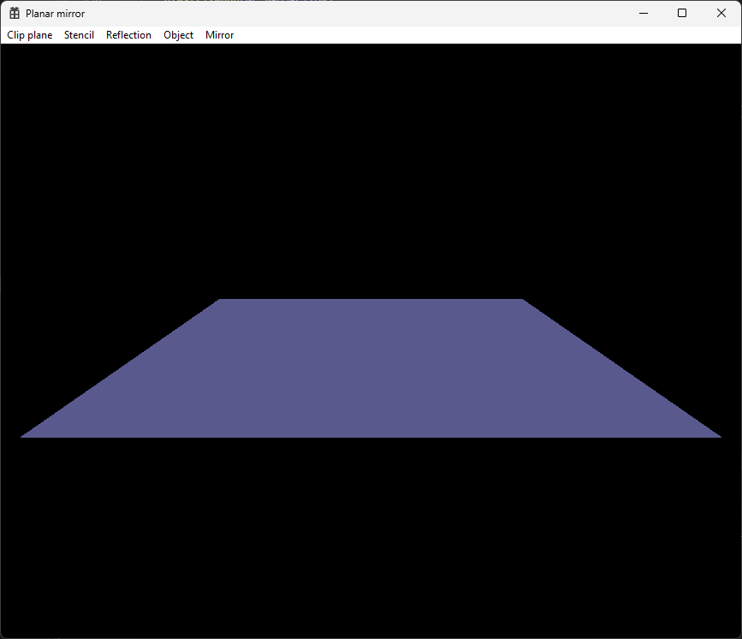
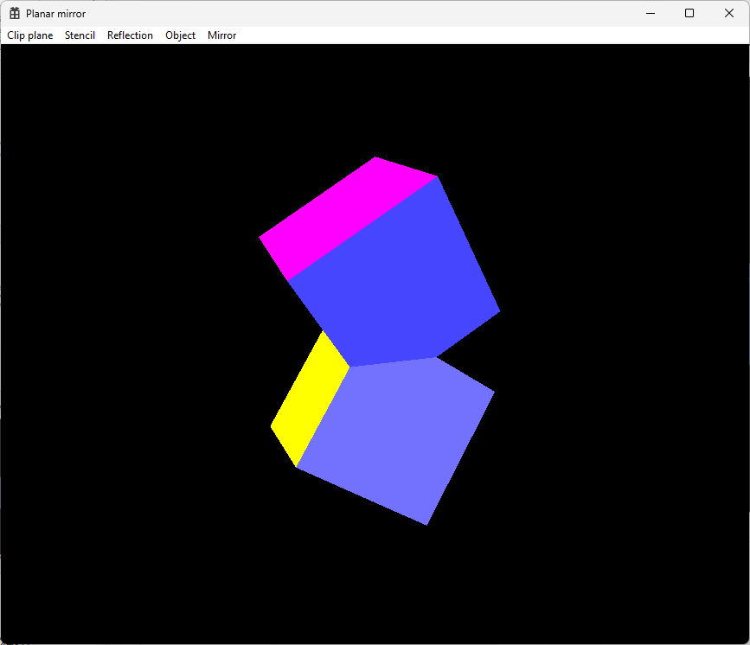
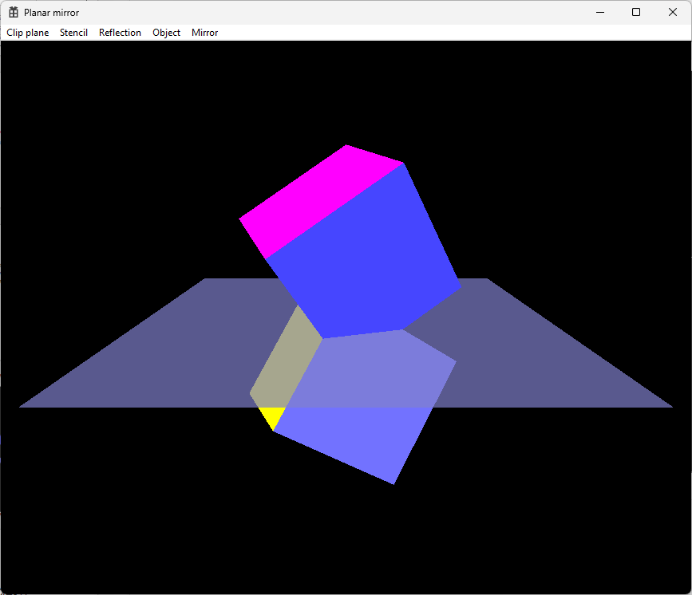
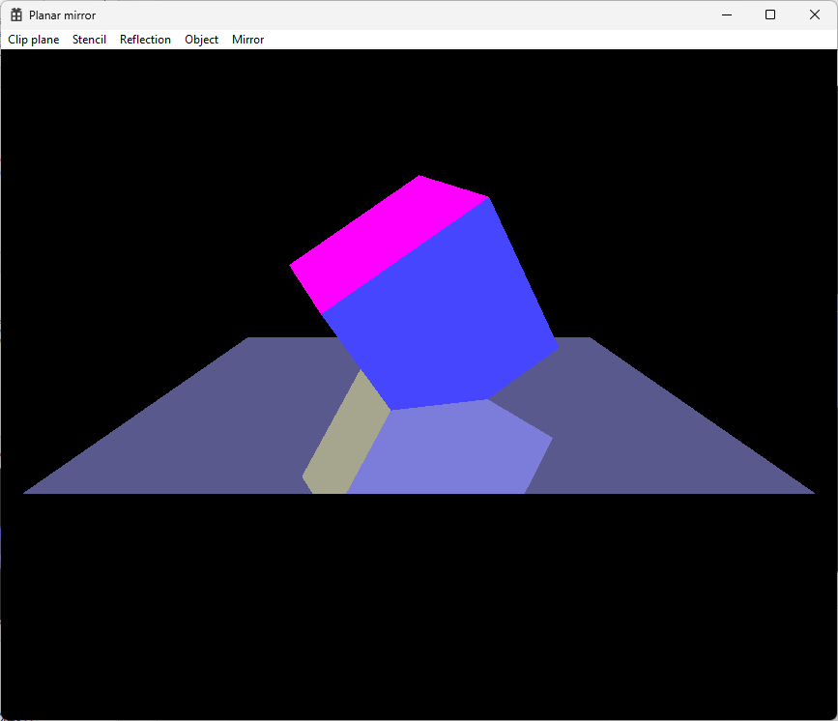

Slide 41
Графический конвейекр OpenGL

Slide 42
Передача вершин, заданных в системе координат модели на вход графического конвейера OpenGL
1
2
3
4
5
6

Slide 43
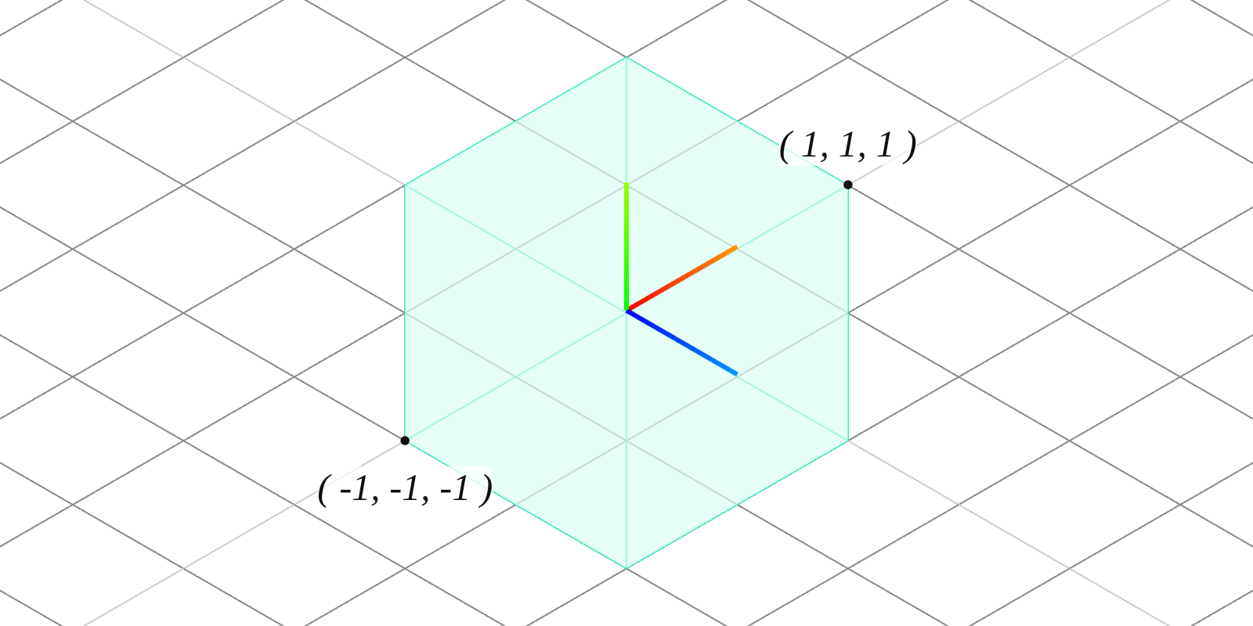
Куб 2*2*2 с центром в начале координат

Slide 44
Вершины
Вершины используются для задания основных примитивов OpenGL.
Могут иметь размерность от 1 до 4 координат
Задаются при помощи glVertex*
В момент обработки команды glVertex OpenGL создает вершину с текущими атрибутами вершины

Slide 45
Нормаль
Одним из атрибутов вершины в OpenGL является вектор нормали к поверхности в точке вершины
Направлен перпендикулярно поверхности, проходящей через текущую вершину
OpenGL использует нормали для расчета освещенности граней
Текущий вектор нормали задается при помощи функций glNormal

Slide 46
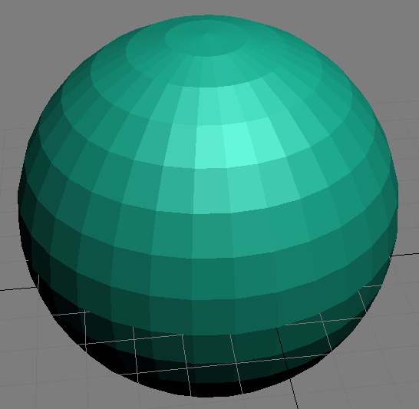
Задание нормалей вершин для объекта с плоскими гранями

Slide 47
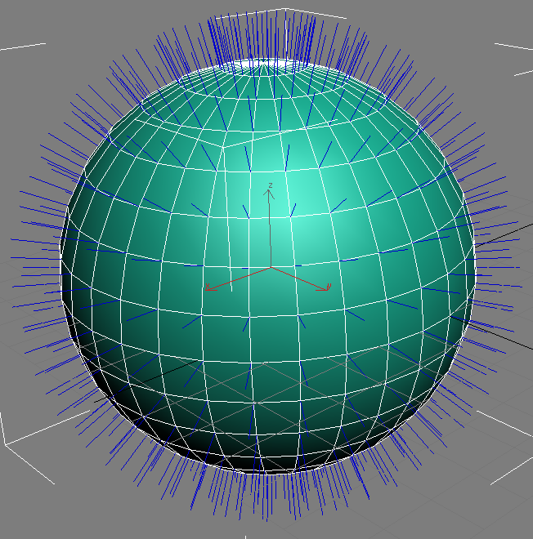
Задание нормалей вершин примитивов, аппроксимирующих криволинейную поверхность

Slide 48
Преобразования координат
Координаты вершин, передаваемых при помощи функций glVertex* и ей подобных обычно задаются в системе координат объекта
В ходе обработки вершин OpenGL выполняет последовательность обязательных преобразований каждой вершины
Использование вершинных шейдеров позволяет изменить часть этапов на свои собственные

Slide 49
Преобразование моделирования-вида (Model-View Transform)
Это составное преобразование, объединяющее модельное (Model) и видовое (View) преобразования.
Используется в графическом конвейере для преобразования координат объектов из локальной системы координат в систему координат камеры
Модельное преобразование
Переводит координаты объекта из локальной системы координат в мировую систему координат
Описывает, где расположен объект в сцене и как он ориентирован
Включает операции перемещения (translation), масштабирования (scaling) и вращения (rotation)
Видовое преобразование
Переводит координаты из мировой системы координат в систему координат камеры (видового пространства)
Фактически перемещает и поворачивает всю сцену так, чтобы камера оказалась в начале координат и смотрела вдоль оси 𝑍.

Slide 50
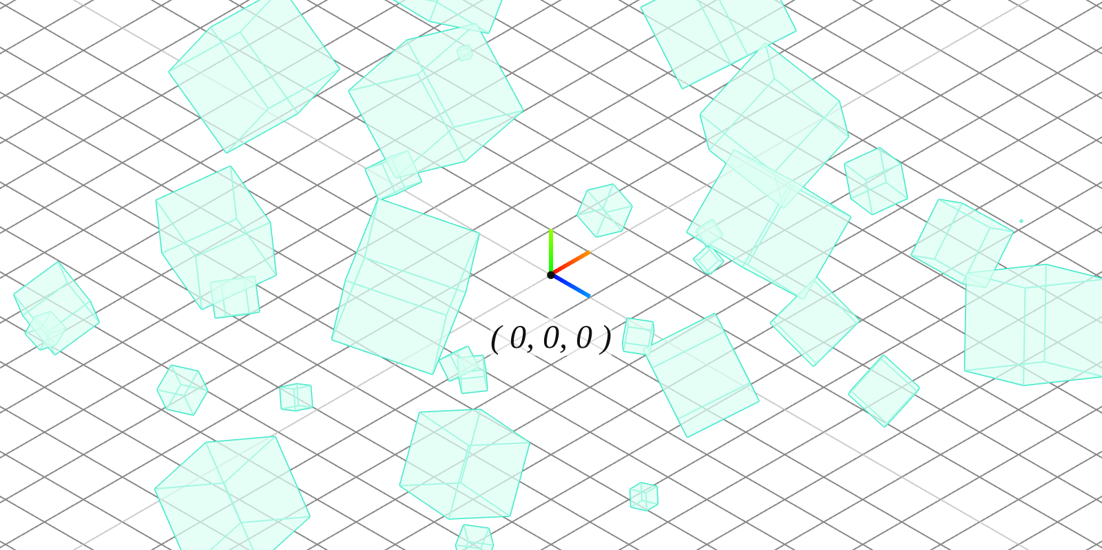
Объекты в мировой системе координат

Slide 51
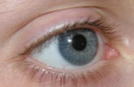
Преобразование моделирования-вида (Model-View Transform)
1
2
3
4
5
6
Notes:
Это

Slide 52
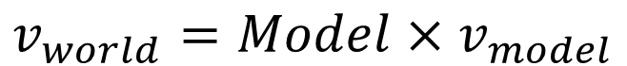
Матрица моделирования-вида (Model-View Matrix)
OpenGL преобразовывает координаты каждой вершины из системы координат объекта в систему координат наблюдателя при помощи Матрицы моделирования-вида
$$ModelView=View×Model$$
$$v_{world}=Model×v_{model}$$
$$v_{camera}=View×Model×v_{model}=ModelView{×v}_{model}$$

Slide 53
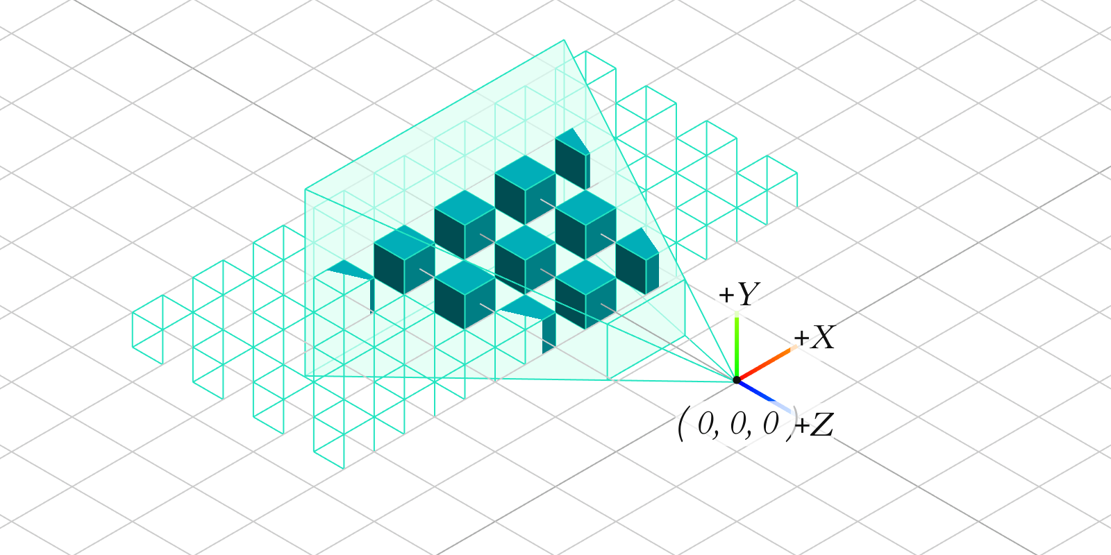
Система координат наблюдателя (камеры)

Slide 54
Расчет освещения и цвета вершин
1
2
3
4
5
6

Slide 55
Сборка примитивов
1
2
3
4
5
6

Slide 56
Отсечение плоскостями отсечения, задаваемыми пользователем
1
2
3
4
5
6

Slide 57
Проецирование
Преобразование из 3D системы координат в 2D систему координат экрана
Виды проекций
Перспективная
Ортографическая

Slide 58

Матрица проецирования (Projection matrix)
Матрица проецирования применяется к системе координат наблюдателя, преобразуя вершины в систему координат отсечения (clip coordinates)
$$v_{clip}=Projection×v_{camera}=$$
$$Projection×ModelView×v_{model}$$

Slide 59
Перспективное деление
Перспективное деление переводит вершину в нормализованную систему координат устройства
Отображаемый объем при этом трансформируется в куб со сторонами, параллельными осям координат, располагающийся в диапазоне от -1 до +1
На этом этапе могут происходить перспективные искажения

Slide 60
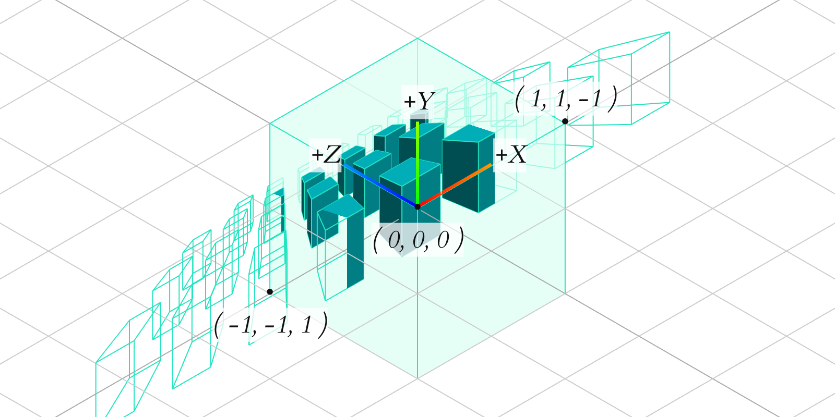
Нормализованные координаты устройства

Slide 61
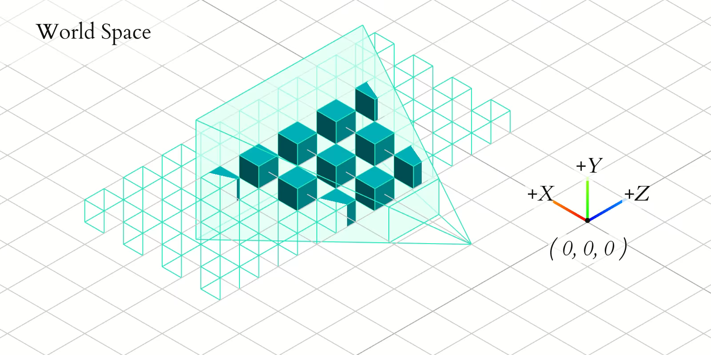
Преобразование между системами координат
https://jsantell.com/model-view-projection/

Slide 62
Выбор текущей матрицы
OpenGL в один момент времени работает только с одной текущей матрицей
Для выбора текущей матрицы служит команда void glMatrixMode(GLenum mode)
где mode – одно из значений
GL_MODELVIEW
GL_PROJECTION
GL_TEXTURE

Slide 63
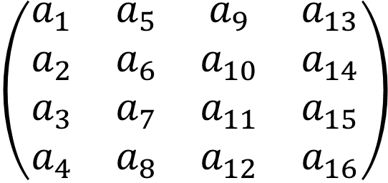
Загрузка и изменение текущей матрицы
glLoadIdentity
Заменяет текущую матрицу на единичную
glLoadMatrix
Заменяет текущую матрицу на определенную пользователем
glMultMatrix
Заменяет текущую матрицу С результатом ее умножения на матрицу M
С’ = C x M
Элементы матрицы в OpenGL хранятся по столбцам
$$\left(\begin{matrix}a_{1} & a_{5} & a_{9} & a_{13} \\ a_{2} & a_{6} & a_{10} & a_{14} \\ a_{3} & a_{7} & a_{11} & a_{15} \\ a_{4} & a_{8} & a_{12} & a_{16}\end{matrix}\right)$$

Slide 64
Применение аффинных преобразований
Данные функции позволяют осуществлять аффинные преобразования в трехмерном пространстве
Результатом вызова данных команд будет умножение текущей матрицы на матрицу одного из аффинных преобразований
glTranslate*
glScale*
glRotate*
В OpenGL 3.0 данные функции объявлены устаревшими

Slide 65
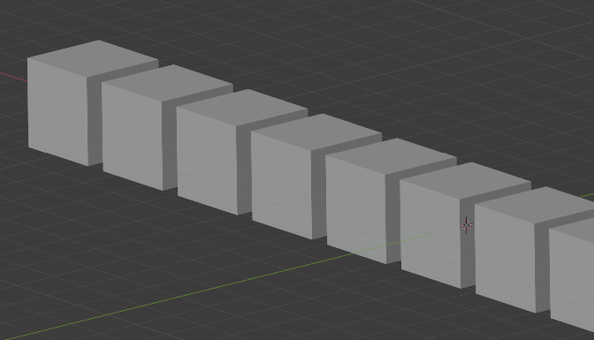
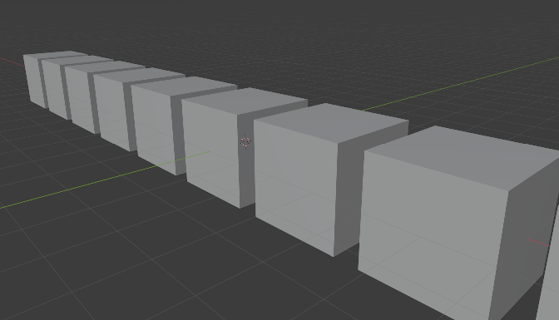
Матрицы проецирования
Эти команды умножают текущую матрицу на матрицы проецирования
glOrtho – ортографическое преобразование
glFrustum – перспективное преобразование
См. также:
gluPerspective
gluOrtho2D

Slide 66
Стек матриц
Стек матриц позволяет запомнить и в последствии восстановить текущую матрицу
void glPushMatrix() – запомнить текущую матрицу в стеке
void glPopMatrix() – восстановить запомненную матрицу из стека
Матрицы каждого типа имеют свой собственный стек определенной глубины

Slide 67
Умножение на матрицу проецирования и перспективное деление
-1
+1
+1
-1
+1
-1
-1

Slide 68
Преобразование в порт просмотра (viewport transformation)
Порт просмотра – прямоугольная область окна, в которой происходит отображение видового объема сцены
Преобразование в порт просмотра позволяет получить координаты вершин в оконных координатах устройства (в пикселях)
Значение глубины фрагмента приводится к диапазону [0;1] (или к задаваемому пользователем)

Slide 69
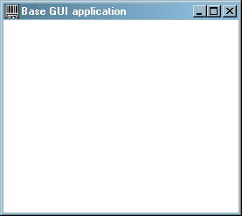
Система координат frame buffer’а
Видимый объем
y
Видовой порт
+1
-1
+1
x
-1
z

Slide 70
Растеризация
Определяются фрагменты растрового изображения, принадлежащие примитиву.
Каждый фрагмент примитива содержит информацию о цвете, глубине, и других свойствах.

Slide 71
Операции над фрагментами
Тест принадлежности контексту рендеринга (не закрыт ли фрагмент другим окном?)
Тест «ножниц» (scissors) – находится ли фрагмент внутри указанной области экрана?
Альфа-тест – проверка значения альфа-компоненты цвета
Тест трафарета
Тест глубины
Смешивание цветов
Dithering

Slide 72

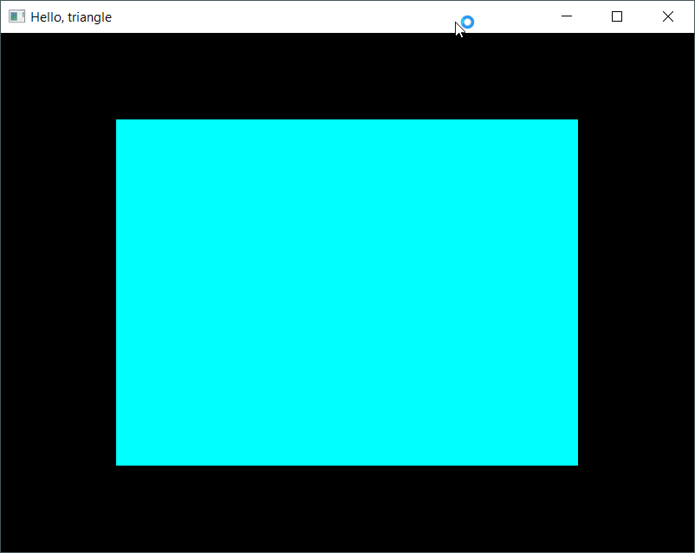
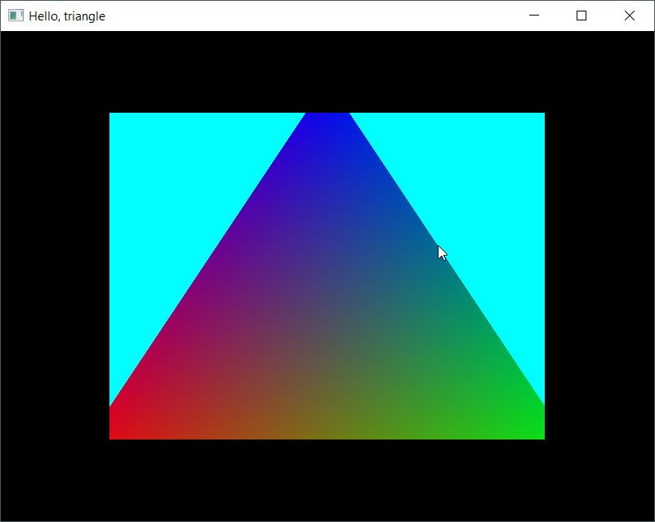
void Draw(int width, int height)
{
glDisable(GL_SCISSOR_TEST);
glClearColor(0.0, 0.0, 0.0, 1.0);
glClear(GL_COLOR_BUFFER_BIT);
glEnable(GL_SCISSOR_TEST);
glScissor(width / 6, height / 6, width * 4 / 6, height * 4 / 6);
glClearColor(0.0, 1.0, 1.0, 1.0);
glClear(GL_COLOR_BUFFER_BIT);
glViewport(0, 0, width, height);
glBegin(GL_TRIANGLES);
glColor3f(1.0f, 0.0f, 0.0f);
glVertex2f(-0.8f, -0.8f);
glColor3f(0.0f, 1.0f, 0.0f);
glVertex2f(0.8f, -0.8f);
glColor3f(0.0f, 0.0f, 1.0f);
glVertex2f(0.0f, 0.8f);
glEnd();
}
Тест «ножниц»

Slide 73
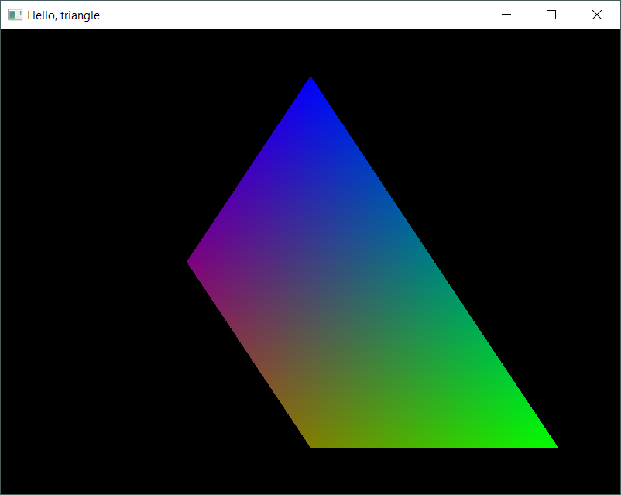
void Draw(int width, int height)
{
glClearColor(0.0, 0.0, 0.0, 1.0);
glClear(GL_COLOR_BUFFER_BIT);
glViewport(0, 0, width, height);
glEnable(GL_ALPHA_TEST);
glAlphaFunc(GL_GEQUAL, 0.5f);
glBegin(GL_TRIANGLES);
glColor4f(1.0f, 0.0f, 0.0f, 0.0f);
glVertex2f(-0.8f, -0.8f);
glColor4f(0.0f, 1.0f, 0.0f, 1.0f);
glVertex2f(0.8f, -0.8f);
glColor4f(0.0f, 0.0f, 1.0f, 1.0f);
glVertex2f(0.0f, 0.8f);
glEnd();
}
Альфа-тест

Slide 74
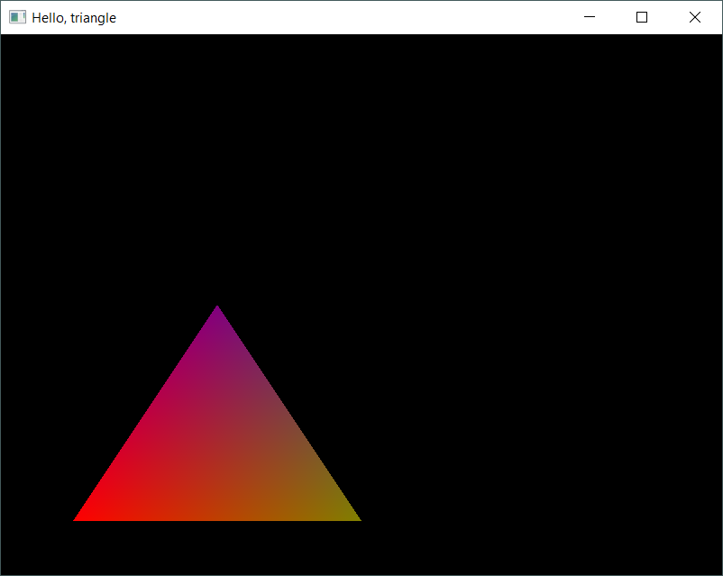
void Draw(int width, int height)
{
glClearColor(0.0, 0.0, 0.0, 1.0);
glClear(GL_COLOR_BUFFER_BIT);
glViewport(0, 0, width, height);
glEnable(GL_ALPHA_TEST);
glAlphaFunc(GL_LEQUAL, 0.5f);
glBegin(GL_TRIANGLES);
glColor4f(1.0f, 0.0f, 0.0f, 0.0f);
glVertex2f(-0.8f, -0.8f);
glColor4f(0.0f, 1.0f, 0.0f, 1.0f);
glVertex2f(0.8f, -0.8f);
glColor4f(0.0f, 0.0f, 1.0f, 1.0f);
glVertex2f(0.0f, 0.8f);
glEnd();
}
Альфа-тест

Slide 75
Запись значений в буфер кадра

Slide 76
Обработка ошибок
При работе с OpenGL могут возникать ошибочные ситуации
Ради производительности OpenGL обрабатывает только некоторое подмножество таких ситуаций
Узнать о наличии ошибки позволяет функция: GLenum glGetError()
Notes:
В ходе работы с OpenGL могут возникать ошибочные ситуации
В функцию переданы неверные параметры
Произошла нехватка памяти
Использование команды недопустимо в данном состоянии

Slide 77
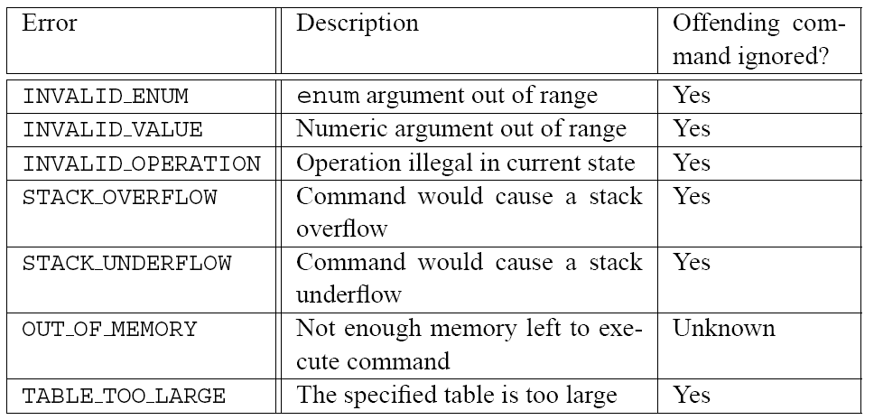
Коды ошибок OpenGL

Slide 78
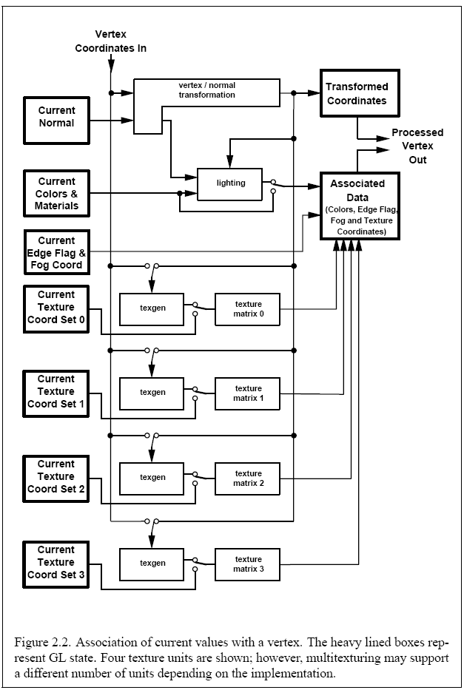

Slide 79
Вопросы?

